Slide 1
第四周汇报
Hilti点云的局部仿真与导航验证
点云怎样变成小车能够使用的练习场地
Notes:
本周我做的是把Hilti点云的一小块区域变成机器人仿真的练习场地，再验证小车能否在里面接收目标、规划和运动。汇报按原理、实现、验证结果展开，不回顾上周的实验。
资料与证据：
C:/Users/Administrator/Documents/Codex/2026-10-26/https-github-com-xiaoyinne-1-git-2/outputs/week4_learning/第四周交付说明.md

Slide 2

本周问题：怎样在点云场景里测试导航
已有：三维点云PCD
它记录测量点的位置
尚未直接提供仿真碰撞体
需要补齐
导航使用的二维地图
仿真中的地面和障碍
本周目标：先建立局部简化环境，再验证单目标导航
02
Notes:
可以把它理解成先搭一个虚拟练车场。PCD像一份场地测量记录，小车的导航程序需要二维地图，Gazebo还需要真实参与仿真碰撞的物体。本周把这两部分补齐，再让机器人在其中运动。图中是实际运行的场景，蓝线为仿真雷达显示。
资料与证据：
C:/Users/Administrator/Documents/Codex/2026-10-26/https-github-com-xiaoyinne-1-git-2/outputs/week4_learning/validation/hilti_world_3d.png
C:/Users/Administrator/Documents/Codex/2026-10-26/https-github-com-xiaoyinne-1-git-2/outputs/week4_learning/build_world.py

Slide 3

输入处理：先选区域，再选高度段
输入7042489点，裁剪3.6米×5.6米的局部区域
XY决定地图覆盖哪里，Z决定哪些高度的点参与投影
本次参考Z段为−1.5至−0.8米。负值表示低于源点云坐标原点
03
Notes:
点云保留三维坐标。先选X从−2.2到1.4米、Y从−1.8到3.8米，再只选参考Z段中的点。本步骤主要使用XYZ，没有额外降采样。Z为负并不表示地下。源点云原点与真实地面之间的关系尚未标定，因此该范围不能直接叫作机器人的离地高度。
资料与证据：
C:/Users/Administrator/Documents/Codex/2026-10-26/https-github-com-xiaoyinne-1-git-2/outputs/week4_learning/project_slice.py
C:/Users/Administrator/Documents/Codex/2026-10-26/https-github-com-xiaoyinne-1-git-2/outputs/week4_learning/whole_map_overview.png

Slide 4
投影原理：每个格子统计选中点的数量
从上往下看，只保留选中点的XY位置
示例：同样大小的格子 | 落入的点数 | 本次输出
格子A | 8点 | 黑色，占据
格子B | 2点 | 白色，低于阈值
每格0.1×0.1米，每格至少5点标为占据
3.6÷0.1＝36列，5.6÷0.1＝56行，共2016格
白格仅表示该高度段点数不足，真实地面和楼梯等通行条件仍需另行判断
04
Notes:
这里的8点和2点是帮助理解规则的示例，不是额外实验数据。投影不是简单找所有点最密的地方，而是先固定区域、高度段和分辨率，再逐格统计。本次把不足5点的格子导出为白色，并作为仿真自由区域使用，这属于建模假设。它不能证明真实环境那里有可通行地面。
资料与证据：
C:/Users/Administrator/Documents/Codex/2026-10-26/https-github-com-xiaoyinne-1-git-2/outputs/week4_learning/project_slice.py
C:/Users/Administrator/Documents/Codex/2026-10-26/https-github-com-xiaoyinne-1-git-2/outputs/week4_learning/export_nav2_map.py

Slide 5

环境生成：同一份栅格生成地图和世界
hilti_cells.world：给Gazebo使用
393格对应393个碰撞体和393个外观体
map.pgm＋map.yaml
每个柱体0.1×0.1×1米，落在人工平地Z＝0
给Nav2使用：哪些格标为障碍
07

Slide 6
导航原理：小车怎样从当前位置走向目标？
环节 | 本次使用的数据与程序
确定位置 | AMCL用地图和激光估计小车的位置与朝向
选择路线 | 全局规划器根据代价地图计算路径
执行运动 | DWB控制器计算速度，Gazebo执行小车运动
观察反馈 | 仿真激光与里程计持续更新，RViz显示结果
ROS2负责模块通信，RViz用于显示数据和发送目标
本次使用预置导航模块，未在仿真中重新运行FAST-LIO建图
07
Notes:
地图和世界文件准备好之后，还要运行导航程序。AMCL回答我在哪里，规划器回答往哪里走，控制器回答当前该怎样转弯和前进。Gazebo提供仿真的雷达和里程计，并接收速度。机器人运动后新的观察再进入定位和控制。ROS2负责传递消息，RViz是监控操作面板。本次默认NavFn使用Dijkstra，控制器是DWB，没有把第五周A*切换写成已完成。
资料与证据：
C:/Users/Administrator/Documents/Codex/2026-10-26/https-github-com-xiaoyinne-1-git-2/outputs/week4_learning/restore_hilti.launch.py
C:/Users/Administrator/Documents/Codex/2026-10-26/https-github-com-xiaoyinne-1-git-2/outputs/week4_learning/第四周流程与知识梳理.md

Slide 7

避障原理：有白格，还要容得下整辆车
代价地图
融合静态地图和激光障碍
障碍附近增加膨胀代价
本次膨胀半径0.55米
尺寸检查
参考半径0.22米
参考直径0.44米
测得局部窄缝约0.36米
局部窄缝小于参考直径，不能仅凭存在白格就认定可以通过
09
Notes:
左侧是实际保存的地图与代价地图快照。膨胀代价鼓励路径远离障碍，并不表示半径0.55米内全部禁止通行。机器人有宽度，还需要定位控制余量。学生用Measure工具测到的一处缝隙是0.360397米，测线略斜。这只说明该处局部间隙小于当前参考直径，尚未证明它就是此前绕障失败的原因。
资料与证据：
C:/Users/Administrator/Documents/Codex/2026-10-26/https-github-com-xiaoyinne-1-git-2/outputs/week4_learning/validation/delayed_v0_20261029_141555/map_and_costmap.png
C:/Users/Administrator/Documents/Codex/2026-10-26/https-github-com-xiaoyinne-1-git-2/outputs/week4_learning/validation/measured_gap_20261029_144428/summary.json

Slide 8
验证方法：先检查环境，再发送导航目标
环境检查
地图与world对应，激光和时钟有数据
发布初始位姿，检查定位与TF就绪
执行测试
短程、跨区域和绕障目标
记录结果
Action最终状态、耗时和恢复次数
结合运动观察与事后位置估计核验
10
Notes:
先跑通官方TurtleBot3演示检查基本环境，再进入自己的局部场景。每次不是只看画面有没有车，而是确认激光、时钟、TF和初值，再发送目标。本周保留每次结果，包括超时轮次。耗时使用墙钟时间，事后位置估计不是外部真值精度。测试起点和状态不同，不能当作严格算法性能对比。
资料与证据：
C:/Users/Administrator/Documents/Codex/2026-10-26/https-github-com-xiaoyinne-1-git-2/outputs/week4_learning/验证汇总_20261029.md
C:/Users/Administrator/Documents/Codex/2026-10-26/https-github-com-xiaoyinne-1-git-2/outputs/week4_learning/check_current_scene.py

Slide 9
导航结果：
任务 | Action成功 | 位置≤0.25m | 实际终点距离(m) 均值 [最小,最大] | 朝向差范围(°)
短程 | 3/3 | 3/3 | 0.148 [0.143, 0.157] | 13.8–14.2
跨区域 | 3/3 | 2/3 | 0.242 [0.221, 0.273] | 14.4–14.8
绕障调整后 | 3/3 | 3/3 | 0.226 [0.215, 0.238] | 14.1–15.9
11
Notes:
表格保留成功与失败，避免只挑一次成功。绕障首轮是脚本到时后取消，不是Nav2自行返回ABORTED。后续成功起点不同，不能据此直接得出算法改进。5分钟等待轮次确认了同一组进程没有重启。跨区域Action成功并不说明真实精确到达，事后估计距目标约0.51米。
资料与证据：
C:/Users/Administrator/Documents/Codex/2026-10-26/https-github-com-xiaoyinne-1-git-2/outputs/week4_learning/validation/automatic_v0_20261029_140642/results.json
C:/Users/Administrator/Documents/Codex/2026-10-26/https-github-com-xiaoyinne-1-git-2/outputs/week4_learning/validation/automatic_v0_20261029_142126/results.json
C:/Users/Administrator/Documents/Codex/2026-10-26/https-github-com-xiaoyinne-1-git-2/outputs/week4_learning/validation/automatic_v0_20261029_144742/results.json

Slide 10
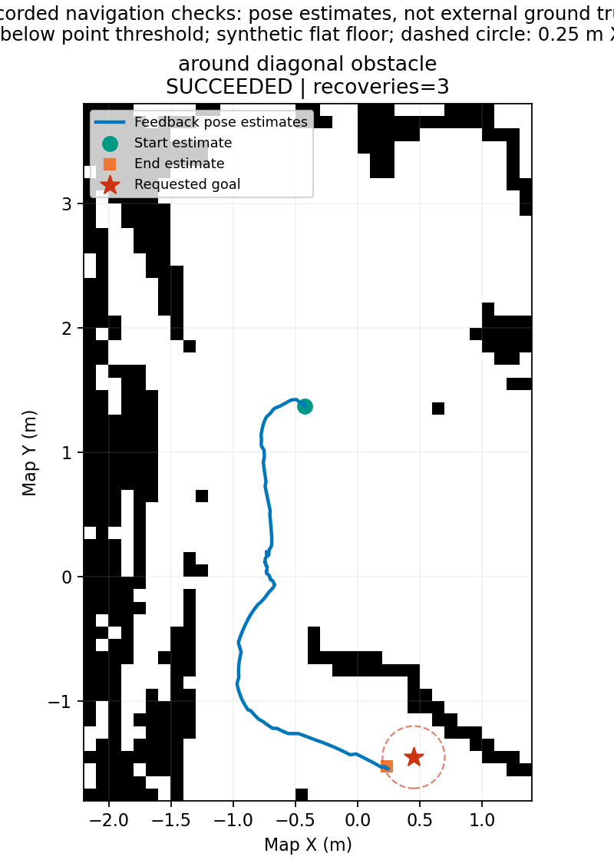
绕障案例：沿障碍侧面到达目标附近
SUCCEEDED
起点估计 (−0.427, 1.370) 米
请求目标 (0.45, −1.45) 米
耗时40.89秒，发生3次恢复
结束后估计距目标约0.227米
蓝线为定位估计轨迹，事后距离不是独立真值测得的物理精度
12
Notes:
图中蓝线来自Action反馈的位姿估计。小车没有穿过右侧斜障碍，而是从另一侧绕行到目标附近。最终Action成功，但有3次恢复，还不能称为无恢复的稳定巡检路线。0.227米也是定位估计值，不是ATE或外部测量得到的真值误差。
资料与证据：
C:/Users/Administrator/Documents/Codex/2026-10-26/https-github-com-xiaoyinne-1-git-2/outputs/week4_learning/validation/automatic_v0_20261029_144742/results.json
C:/Users/Administrator/Documents/Codex/2026-10-26/https-github-com-xiaoyinne-1-git-2/outputs/week4_learning/validation/automatic_v0_20261029_144742/navigation_checks.png

